Slide 1
Chapitre VII. Outil CRISPR-Cas9 (ciseaux moléculaires)
Université A.MIRA-BEJAIA
Faculté des Sciences de la Nature et de la Vie
Département de Microbiologie
Cours 7 de Technique De Biologie Moléculaire
Master 1 Microbiologie fondamentale/Microbiologie appliquée
Dr. YANAT. B

Slide 2
Le système CRISPR-Cas
Il est constitué du locus CRISPR, de l’anglais clustered regularly interspaced short palindromic repeats, et de gènes cas (CRISPR-associated). Ce locus est composé de courtes séquences nucléotidiques répétées (appelées répétitions) intercalées de courtes séquences nucléotidiques variables et souvent uniques (appelées espaceurs, de l’anglais spacers).
Cette structure génétique fut découverte pour la première fois dans le génome de la bactérie E. coli en 1987. Sa fonction biologique resta inconnue pendant environ 20 ans. La description de la biochimie du système CRISPR-CAS9 a été réalisée essentiellement autour de 2012-2013, en particulier par Emmanuelle Charpentier et Jennifer Doudna (Prix Nobel de chimie 2020!!!).

Slide 3
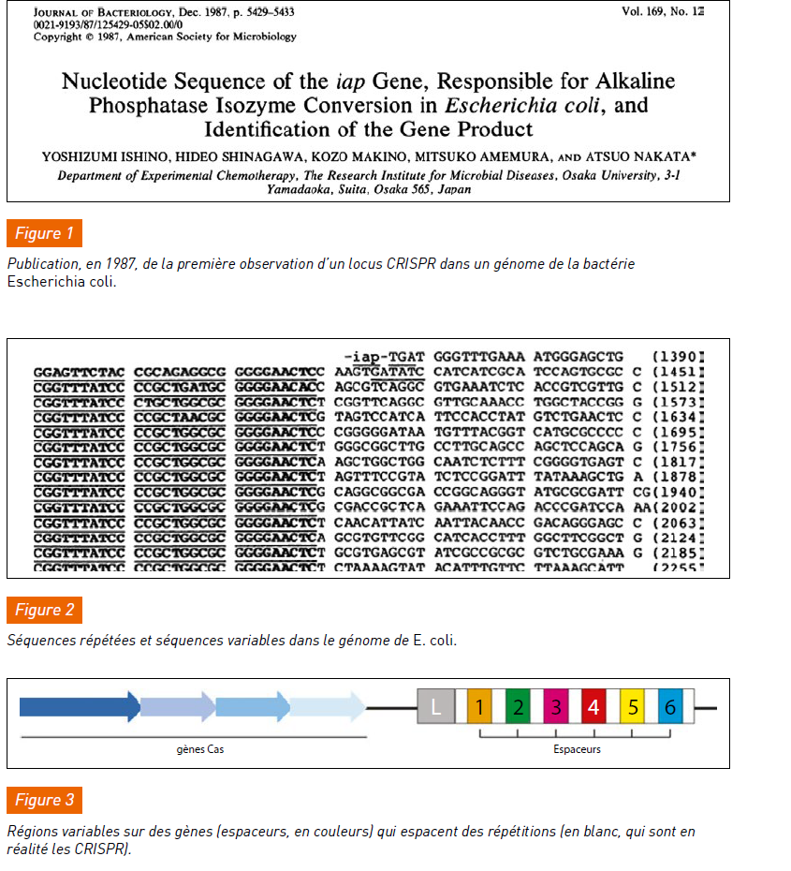

Slide 4
Comment fonctionnent les systèmes CRISPR dans la nature ?
CRISPR/Cas9 est le système de ciseaux moléculaires le mieux décrit. Il est considéré comme un système immunitaire adaptaif de la bactérie pouvant la protéger de l'attaque des bactériophages. Le locus CRISPR synthétise un ARN précurseur ainsi qu’un autre petit ARN, qu’on appelle ARN Traceur (pour « TransActing CRISPR ARN »).
Ce dernier est essentiel au fonctionnement de ce système ; il est homologue aux répétitions de l’ARN précurseur et va s’hybrider pour former l’« ARN duplex », qui sera reconnu d’une part par Cas9 et de l’autre par une ARNase1.
Ce processus conduit à la synthèse des petits ARN-guides. On obtient, à la fin de ces réactions, un complexe nucléoprotéique comprenant à la fois Cas9 et ces deux ARN. Ce complexe effectue la surveillance dans la cellule ; il est en permanence en train de scanner l’ADN présent dans la bactérie. Lorsqu’il identifie une séquence homologue au guide, il peut détruire cette séquence.
Il agit donc en deux étapes: une première étape d'Immunisation par l’intégration de gènes de bactériophages et d'une deuxième étape d'immunité par l’expression de ces gènes CRISPR en ARN-guides qui s’associent avec un complexe Cas pour détruire les séquences homologues de pathogènes.

Slide 5
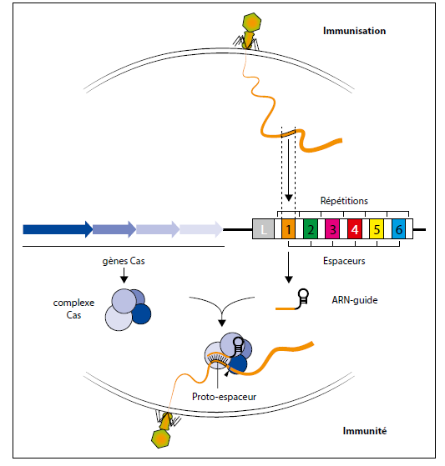
Immunisation par l’intégration de gènes de bactériophages et immunité par l’expression de ces gènes CRISPR en ARN-guides qui s’associent avec un complexe Cas pour détruire les séquences homologues de pathogènes.

Slide 6
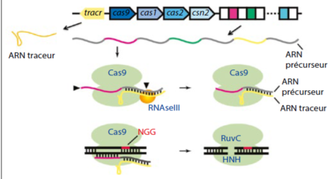
Le couplage du système CRISPR/Cas9 avec une recombinase a permis de révolutionner la modification des génomes bactériens par recombinaison homologue. En effet, les méthodes utilisées jusqu’alors comprenaient de nombreuses étapes qui marquaient de façon indélébile le chromosome bactérien sous la forme de « cicatrices ».
La machinerie Cas9 peut, elle, couper l’ADN avant qu’une recombinaison avec une séquence choisie ne soit réalisée par la recombinase, permettant alors la modification désirée sans cicatrice exogène au niveau de l’ADN.
Expression de l’ARN précurseur et de l’ARN Traceur par les gènes CRISPR puis traitement de ces ARN par la protéine Cas et l’ARNase pour former les ARN-guides et le complexe nucléoprotéique de surveillance de la cellule

Slide 7
Développement d’antibiotiques intelligents
On s’est récemment posé la question de savoir si on pouvait tenter d’utiliser cette capacité de Cas9 à tuer les bactéries comme une stratégie antimicrobienne, une sorte d’antibiotique intelligent en reprogrammant Cas9 pour cibler spécifiquement des gènes de résistance aux antibiotiques ou des gènes de virulence, et éliminer uniquement les bactéries qui portent ces gènes sans toucher au reste du microbiome. On a en fait réalisé un antibiotique à précision ultime, puisqu’on est capable d’aller tuer les bactéries en fonction des gènes qu’elles portent.
concept du système CRISPR-Cas9 comme stratégie antimicrobienne
On injecte le système CRISPR-Cas9 en utilisant des bactériophages comme vecteurs, ce qui revient à retourner complètement le système naturel. Ce système CRISPR est ensuite guidé pour cibler par exemple un gène de résistance à un antibiotique dans le chromosome de la bactérie et tuer les bactéries qui portent ce gène. Sur la droite de la figure sont représentés des tapis cellulaires développés sur des boîtes de Pétri de la bactérie S. aureus. et sur lesquels on a déposé une goutte de cette préparation de CRISPR vectorisée par des bactériophages. Ce qu’on observe, c’est que sur la droite, il s’agit de tapis de staphylocoques qui portent un gène de résistance à la kanamycine. et sur la toute droite c’est le système CRISPR programmé pour cibler ce gène de résistance à la kanamycine qui a été déposé. On observe qu’en déposant la goutte sur le tapis de bactérie, on tue de manière efficace les bactéries cibles-

Slide 8
Autre applications de l’outil CRISPR-Cas9
Moduler l’expression des gènes pour comprendre les réseaux génétiques.
Des antibiotiques à la précision ultime utilisant la compétition bactérienne naturelle
Bloquer l’expression de gènes et séquençage pour mieux comprendre les gènes…ect
Le début des infinies possibilités de Cas9
Nous avons successivement rappelé que cet outil Cas9, qui a fait son apparition récemment dans le monde scientifique, est extrêmement puissant, autant pour la modification des génomes chez les eucaryotes, notamment les hommes, avec des exemples de thérapie génique, mais également chez la bactérie.
On a montré que Cas9 peut être utilisé pour tuer les bactéries de manière très efficace.
Cette propriété est potentiellement riche d’applications. Les laboratoires les étudient et développent peut-être jusqu’au stade clinique pour guérir efficacement certaines maladies infectieuses.
Enfin, nous avons indiqué les propriétés de ce variant de Cas9, qu’on appelle dCas9, qui est capable de bloquer l’expression de gènes de manière très efficace.
Cet outil va certainement permettre des progrès spectaculaires dans l’étude du fonctionnement des cellules, aussi bien des bactéries que des cellules humaines.

